Slide 1
El Uso Responsable del Internet

Slide 2
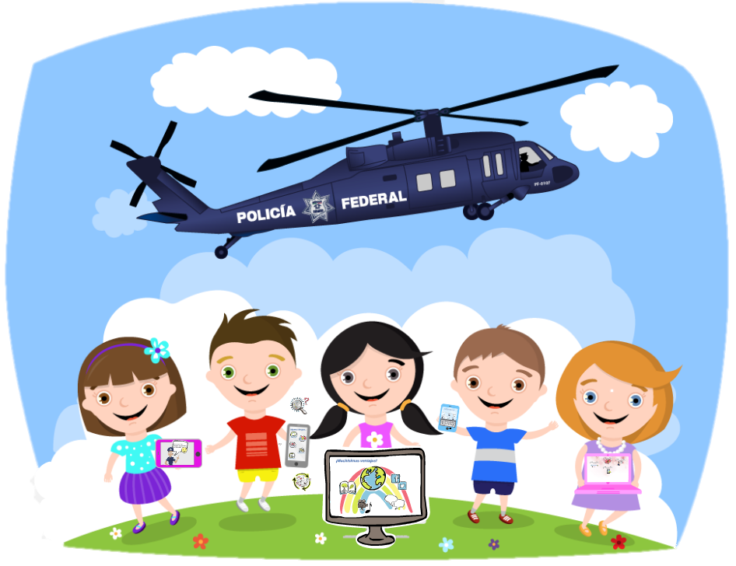
¿Qué es el internet?

Slide 3
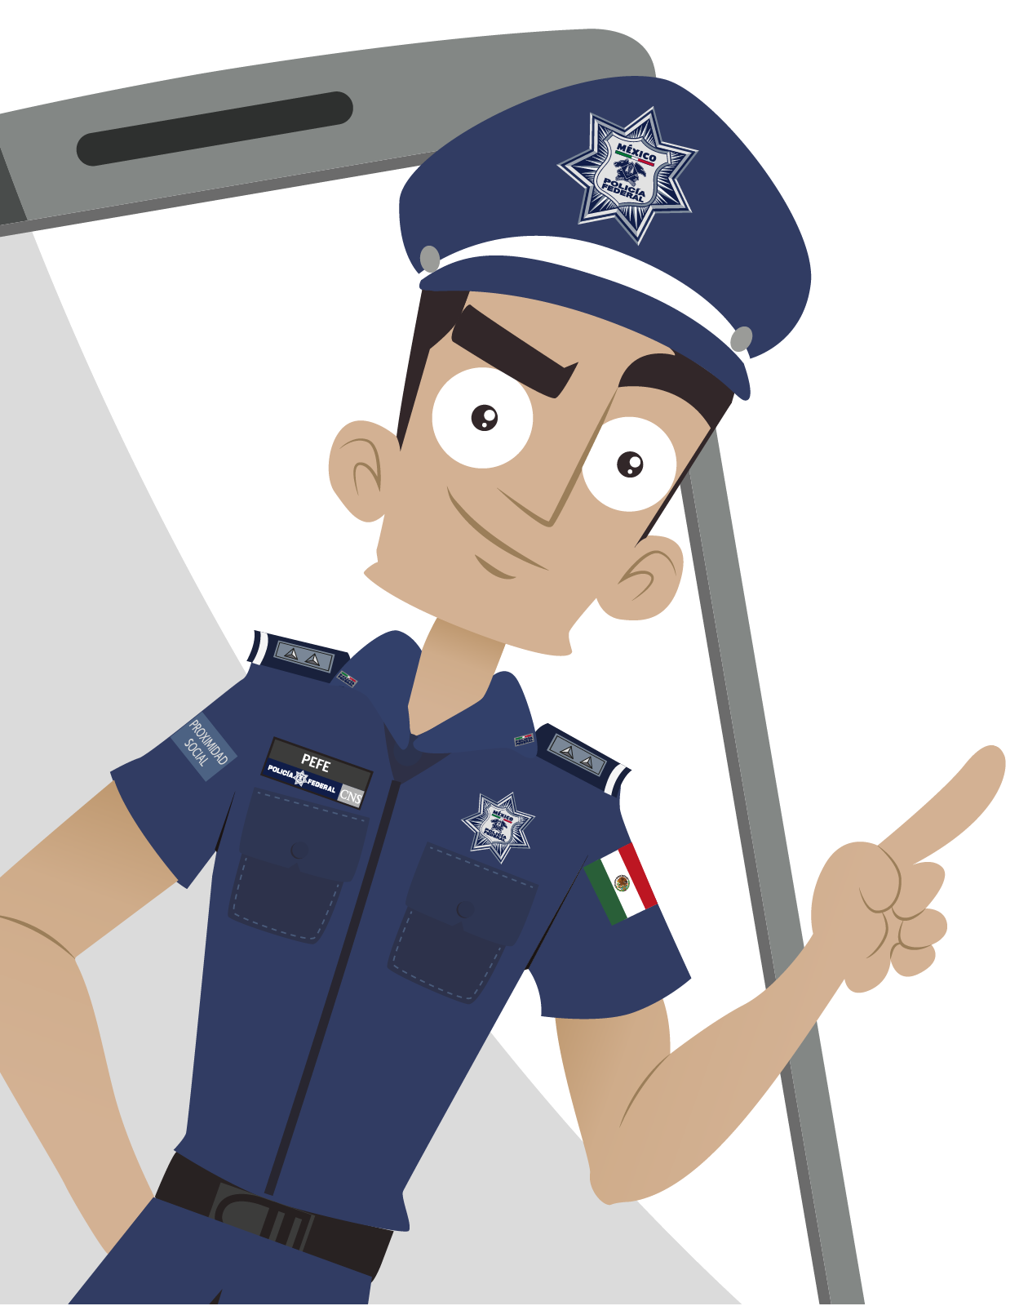
¡Muchísimas
Ventajas!

Slide 4
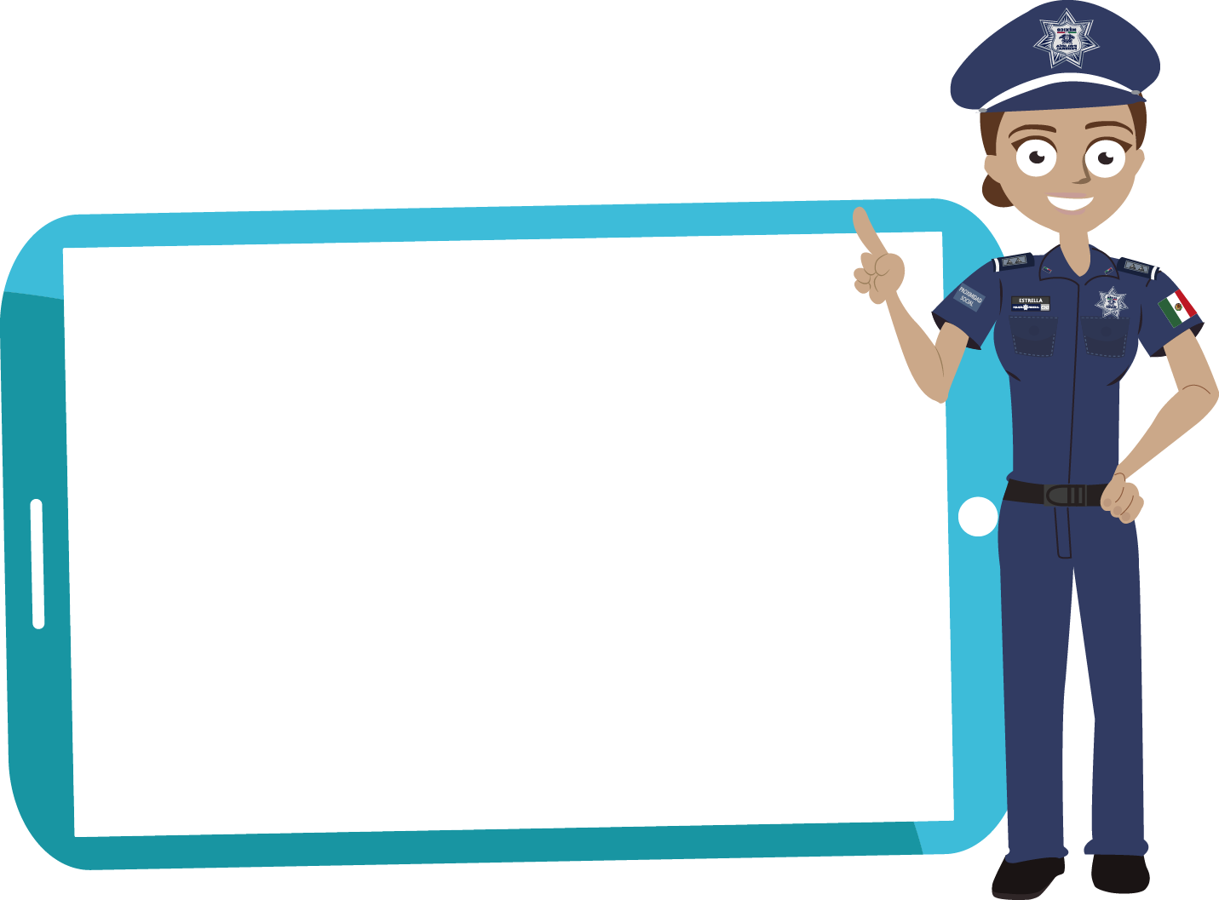
¿Conoces los riesgos
que existen en internet?

Slide 5
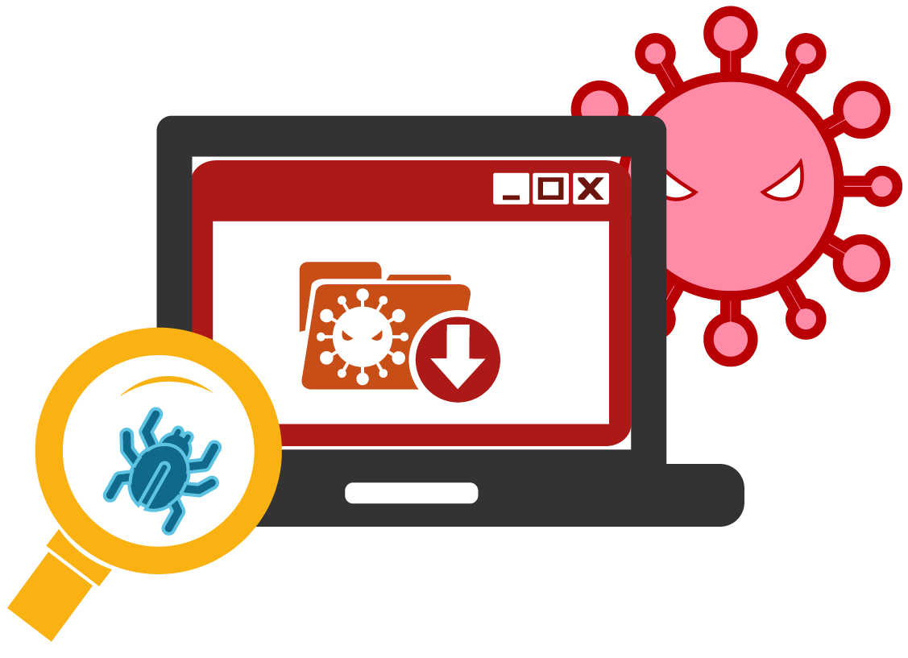
Algunos de ellos…
Códigos maliciosos
Fallas en los dispositivos
Pérdida de información
Ventanas emergentes
Memoria insuficiente

Slide 6
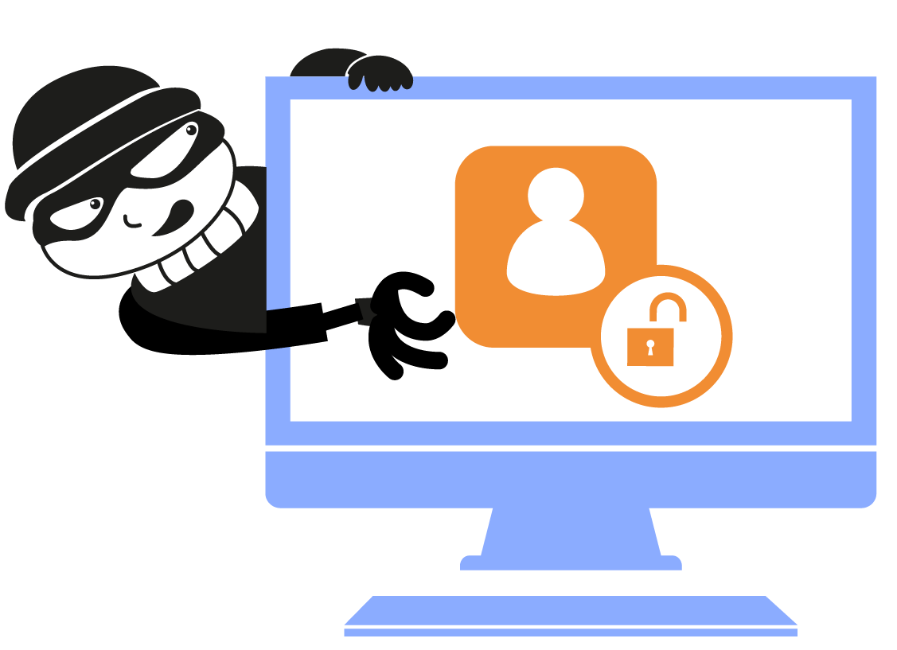
Suplantación de Identidad
Chismes y burlas
Perjudicar la imagen
Contactar a desconocidos

Slide 7
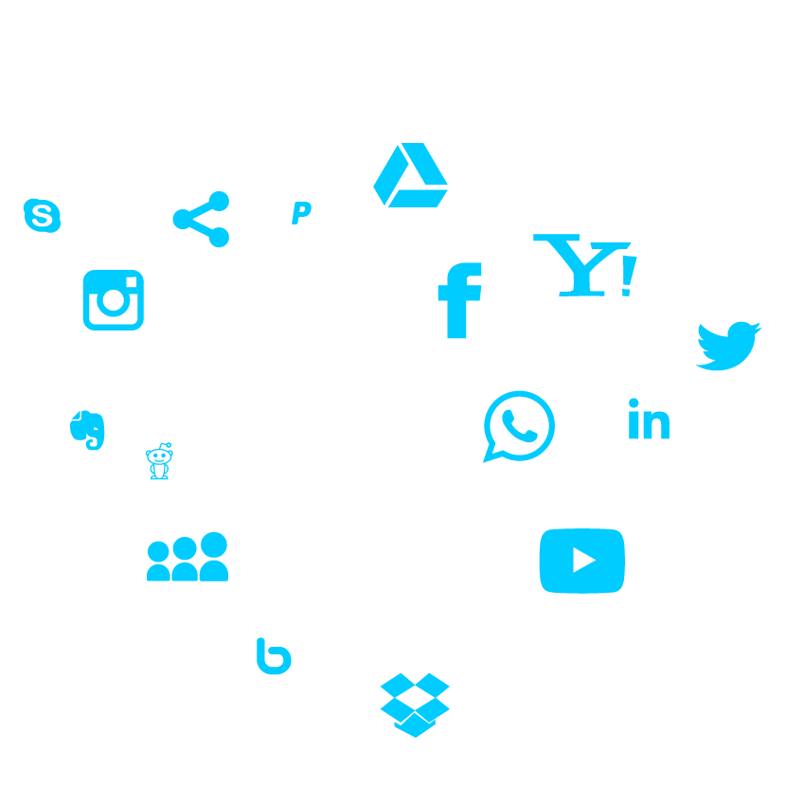
Información falsa
En la búsqueda de tareas, noticias, recetas medicas, sobre artistas, etc.

Slide 8
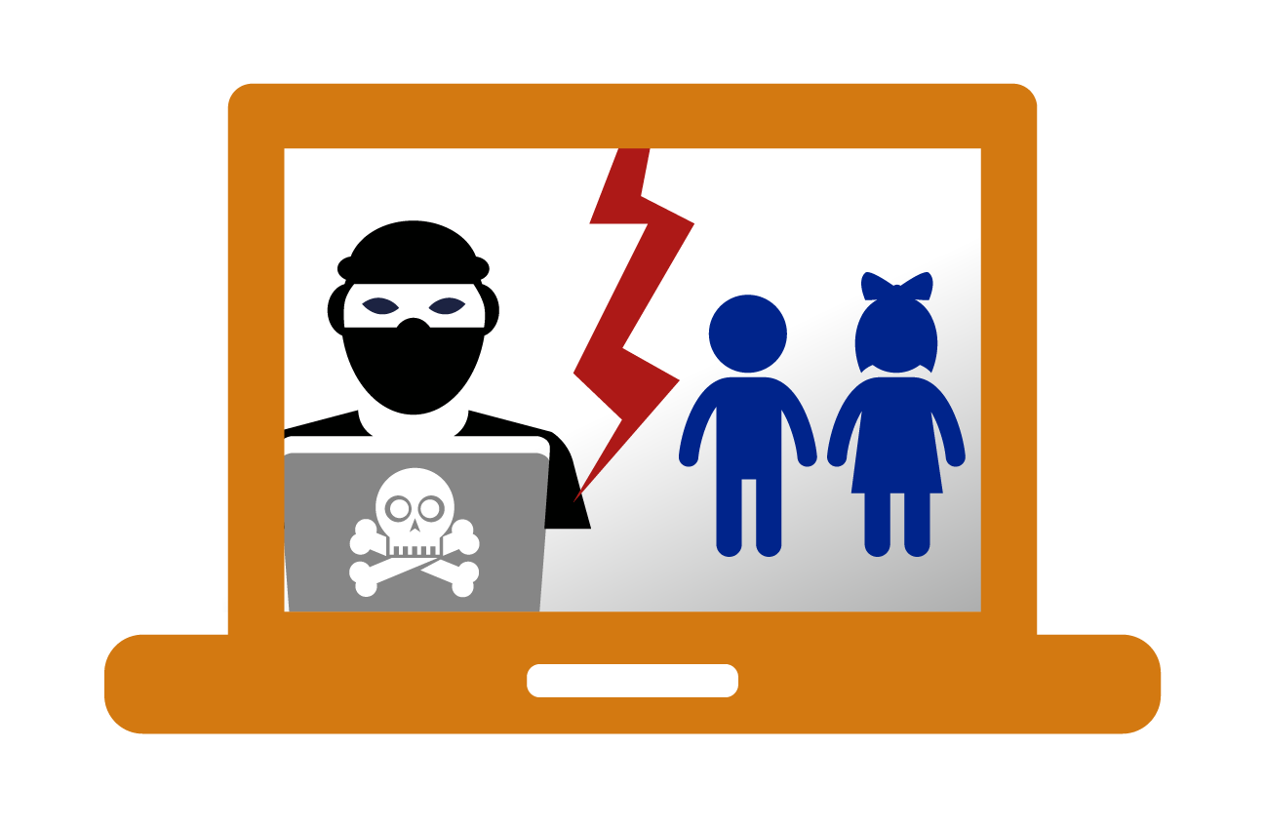
Personas Malintencionadas
Buscan ganarse la confianza de los menores haciéndose pasar por otra persona con la finalidad de obtener imágenes y videos de carácter sexual.

Slide 9
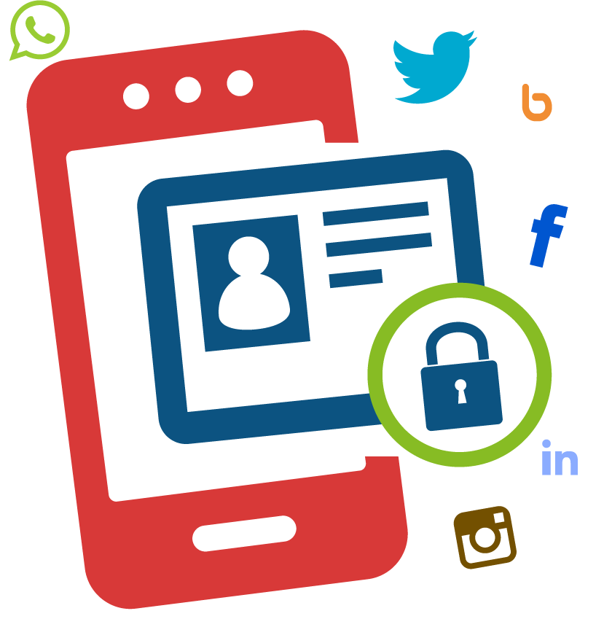
Información Pública
Datos personales.
Fotografías intimas.
Información familiar.
Rutina.
Aficiones.

Slide 10
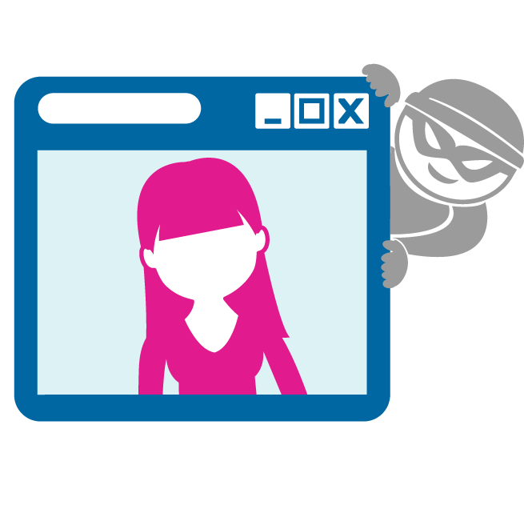
Grooming
Técnica empleada por adultos para ganarse la confianza de sus víctimas (niñas, niños, adolescentes), a fin de conseguir su simpatía con fines satisfacción sexual.

Slide 11
CIBERBULLYING
¿Cómo se manifiesta?
Subir una foto vergonzosa.
Hacer comentarios desagradables en las redes sociales.
Crear perfiles falsos.

Slide 12
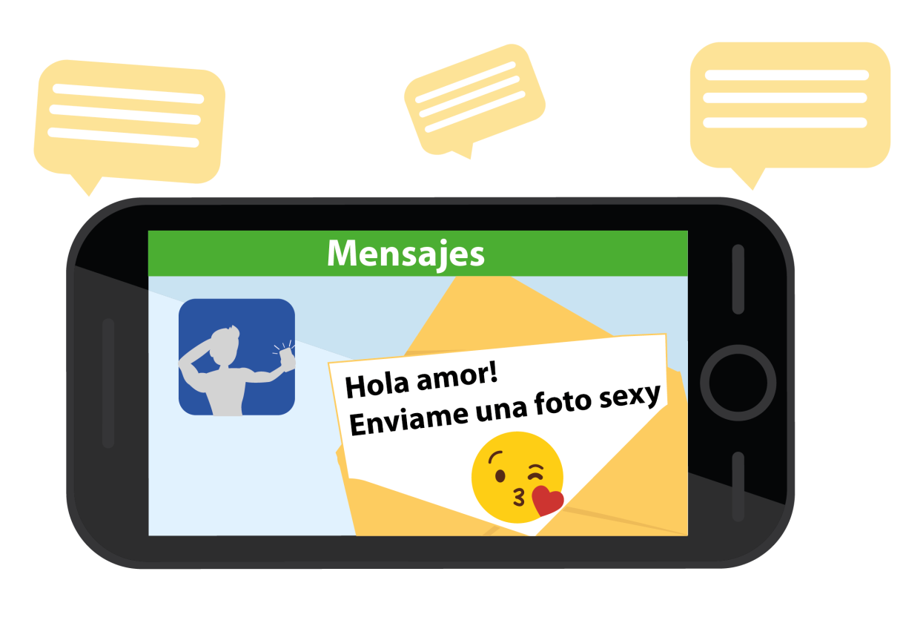
Sexting
Se denomina sexting al envío de fotografías o videos con contenido sexual, a través de dispositivos electrónicos.

Slide 13
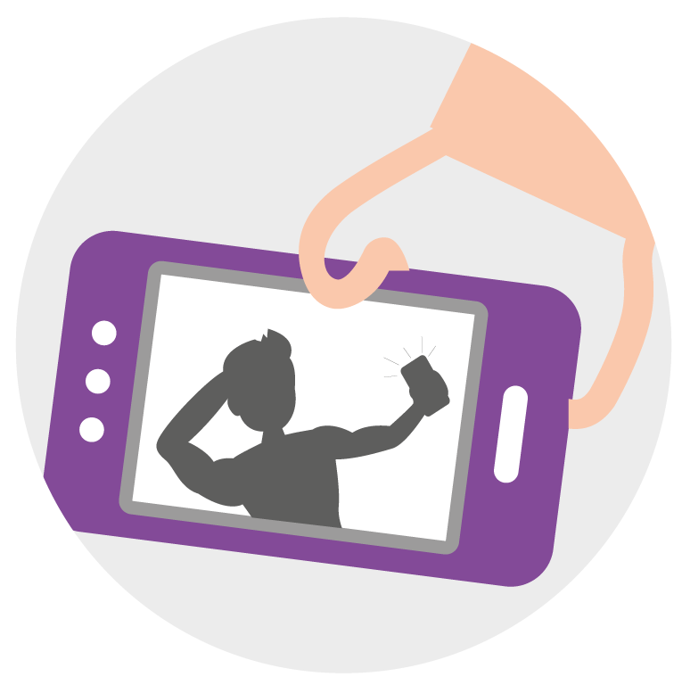
Ten en cuenta que:
Al publicar fotos y videos íntimos en las redes sociales pierdes su control y alguien pueda usarlas en tu contra.
¡No te confundas! Ceder a la presión o el chantaje puede convertirse en un error.

Slide 14
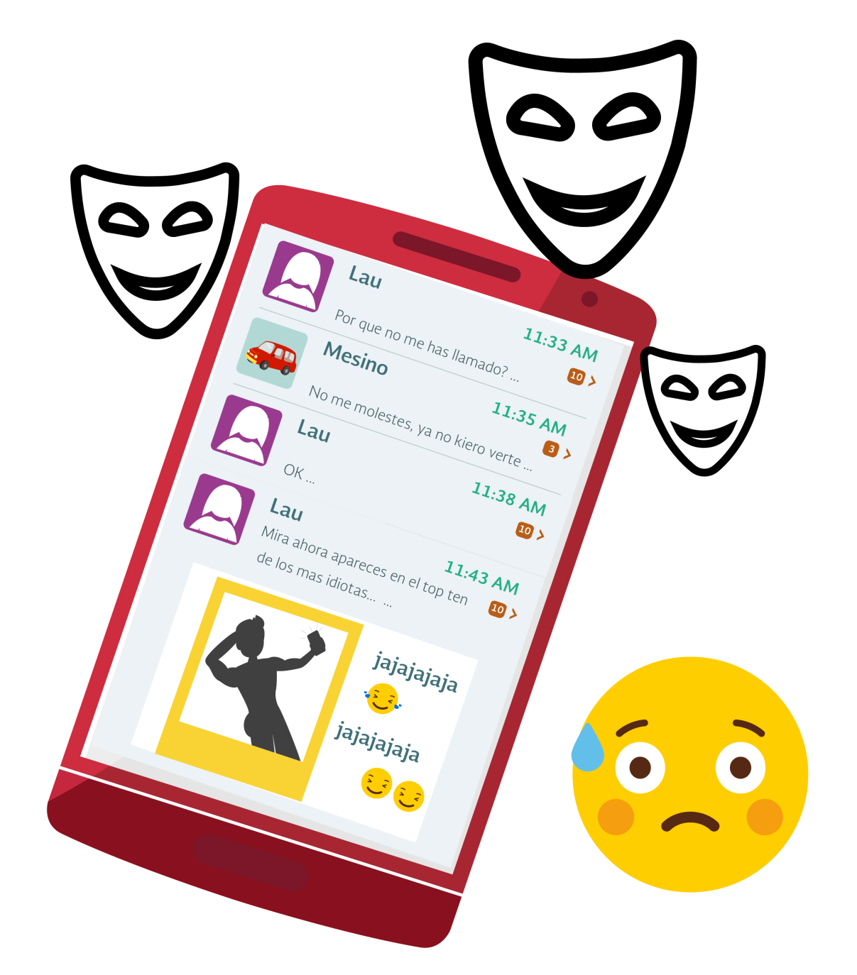
Difusión
No Autorizada
Cuando uno de los integrantes de una pareja utiliza de manera dolosa, imágenes o videos íntimos para afectar la reputación del otro.

Slide 15
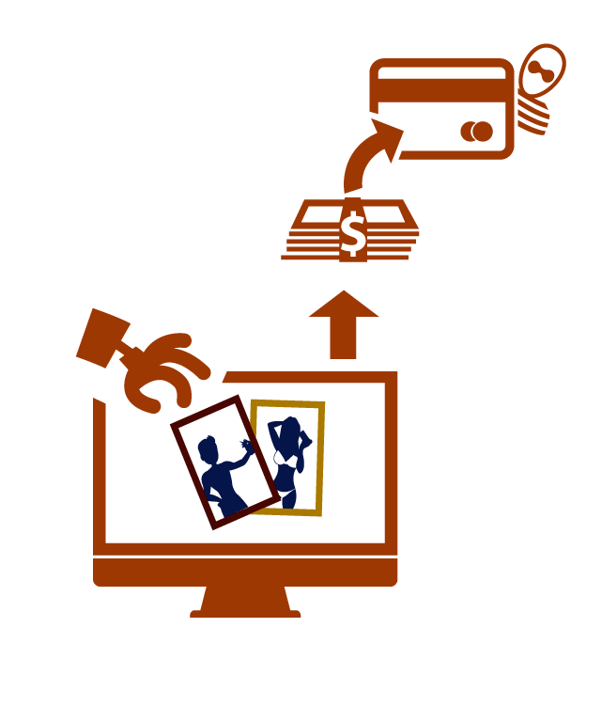
Sextorsión
Cuando una persona comparte material de índole sexual, corre el riesgo de ser víctima de amenazas o chantajes, para obtener algún tipo de beneficio.

Slide 16
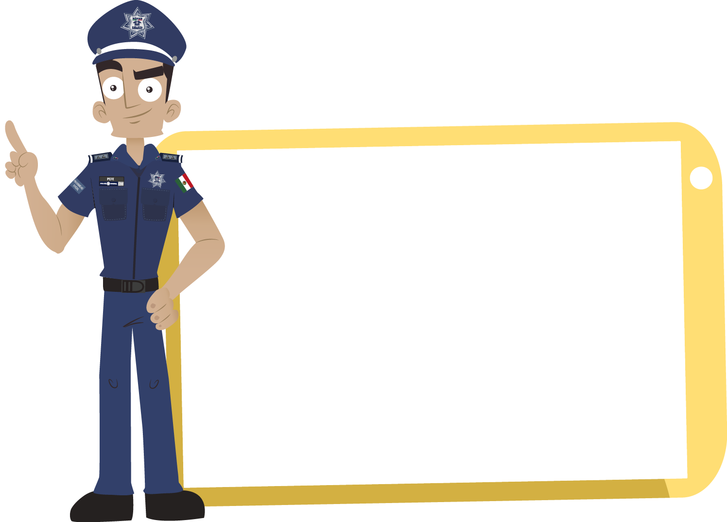
¿Cómo protegernos?

Slide 17
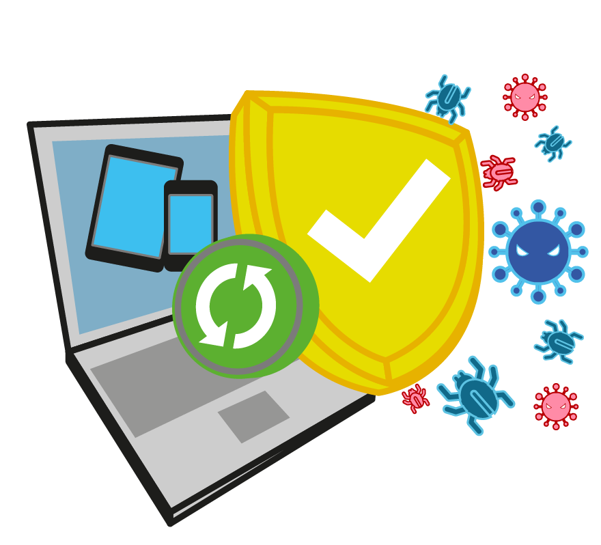
Pide a tus papás que instalen un programa para proteger los dispositivos con los que navegas en internet.

Slide 18
Configura la privacidad de tus publicaciones.

Slide 19
Descarga programas y aplicaciones originales y de sitios seguros.

Slide 20
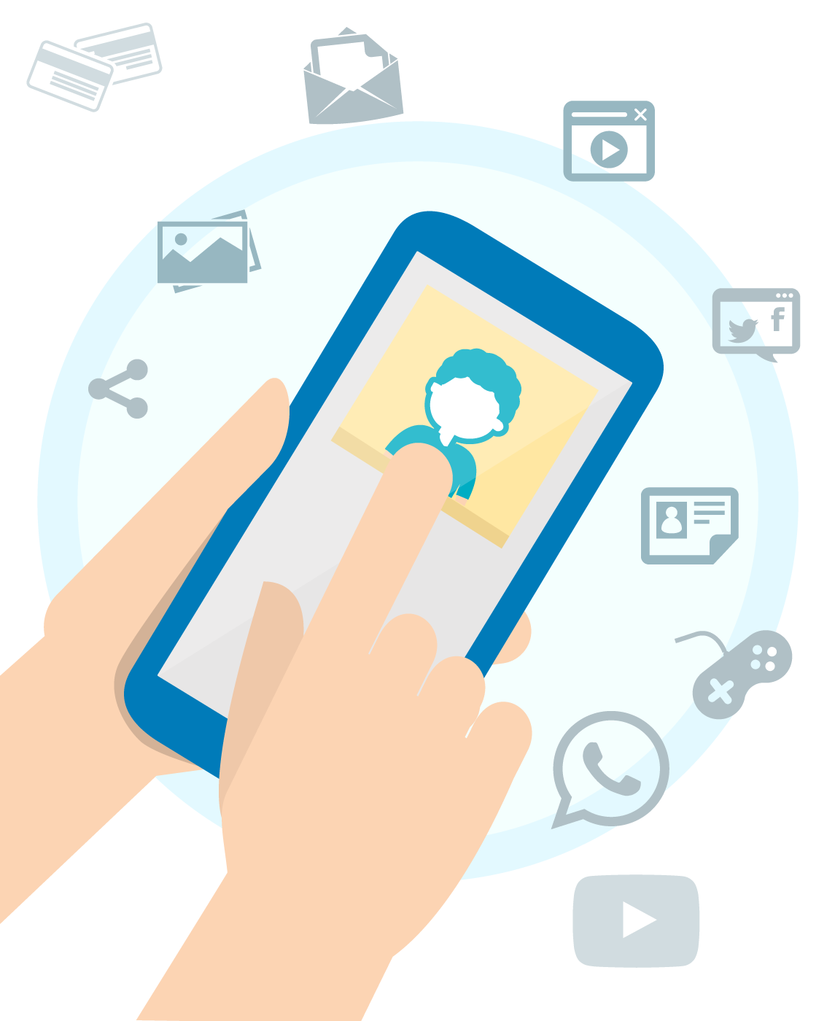
Adopta una identidad virtual.

Slide 21
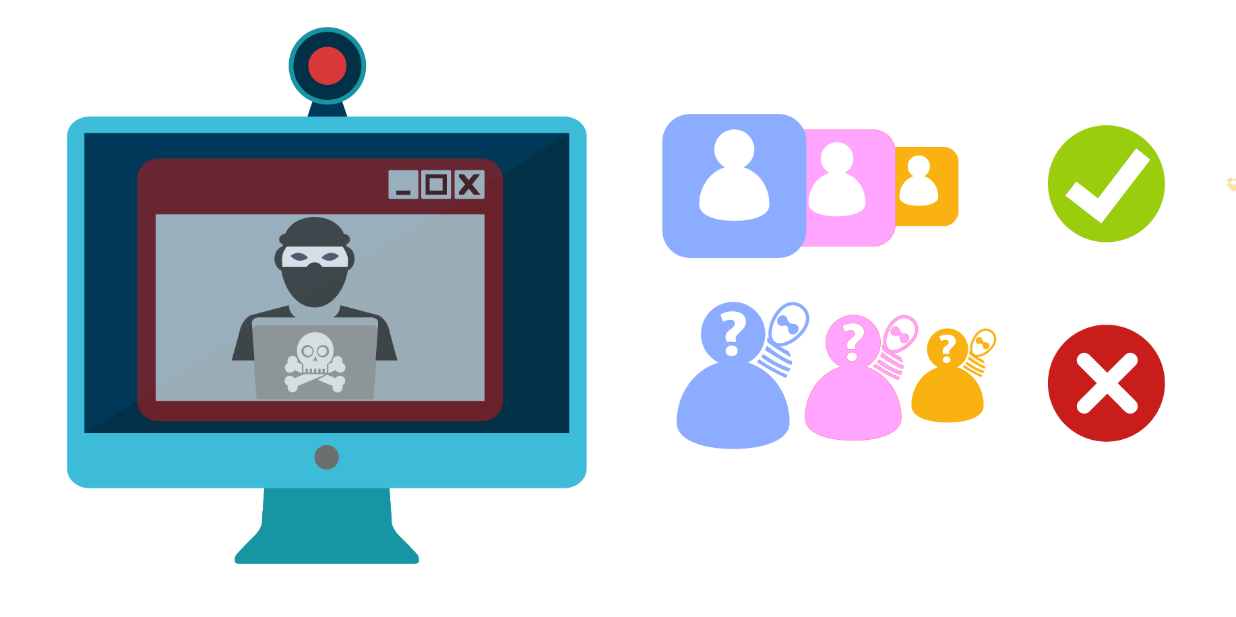
Activa tu cámara web para interactuar únicamente con familiares y amig@s.

Slide 22
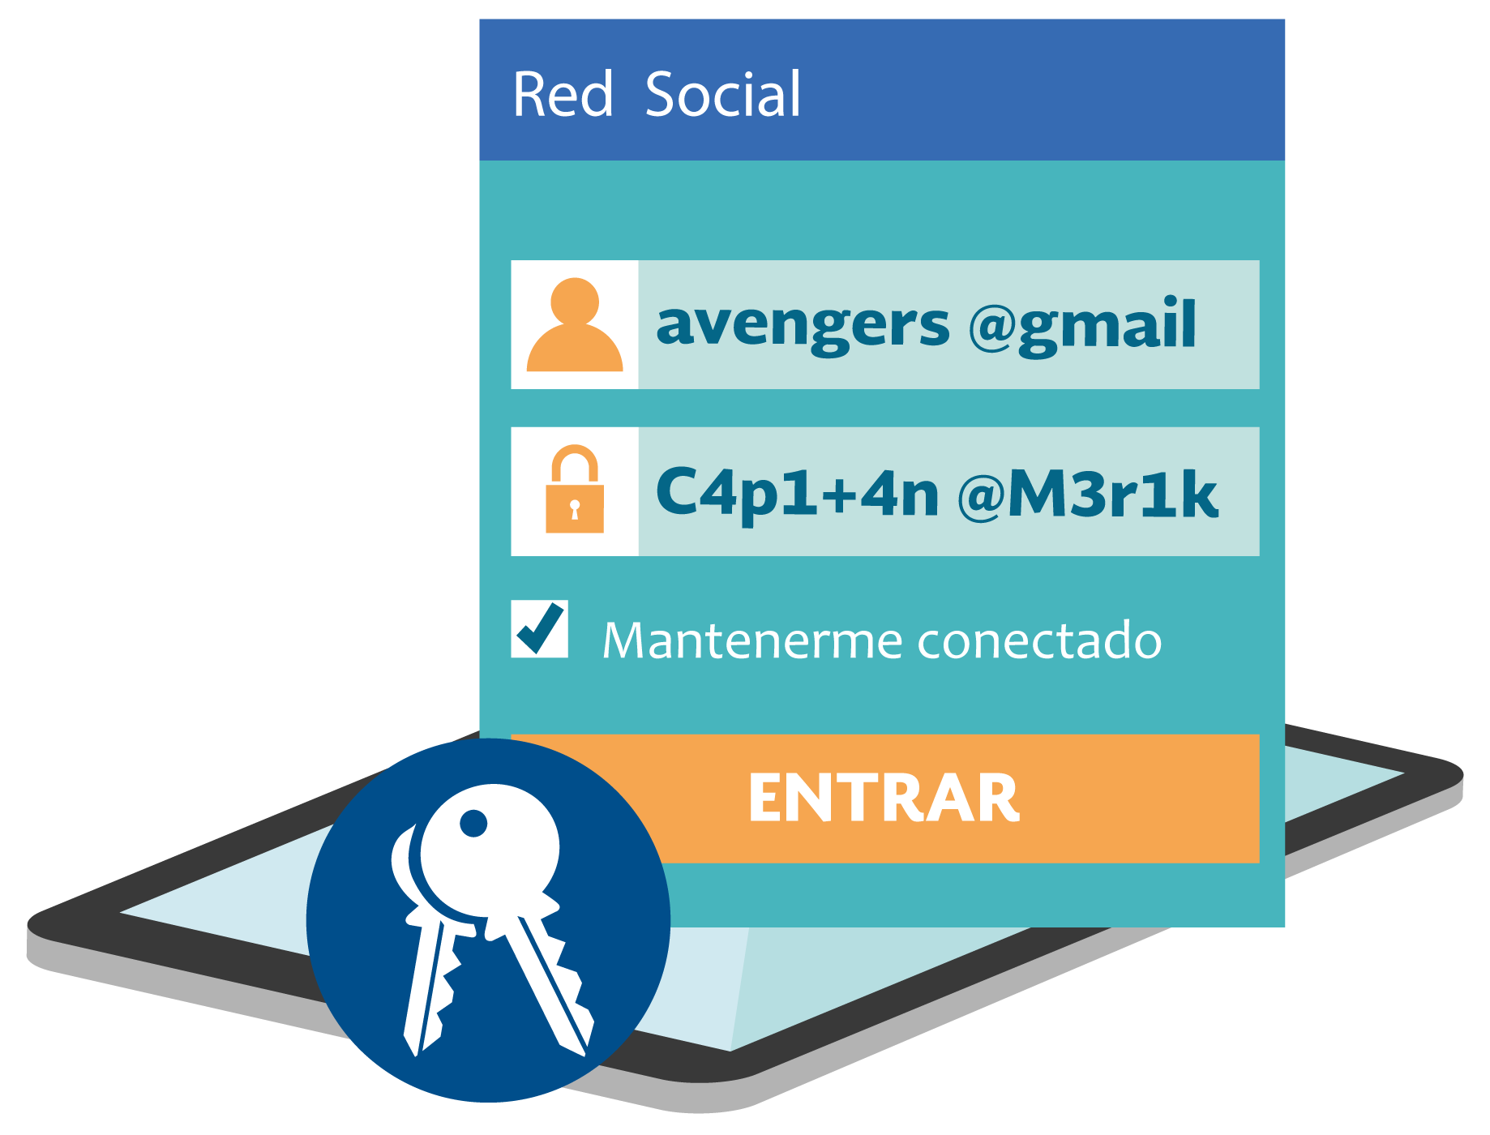
Crea contraseñas seguras,
diferentes para cada servicio en internet.

Slide 23
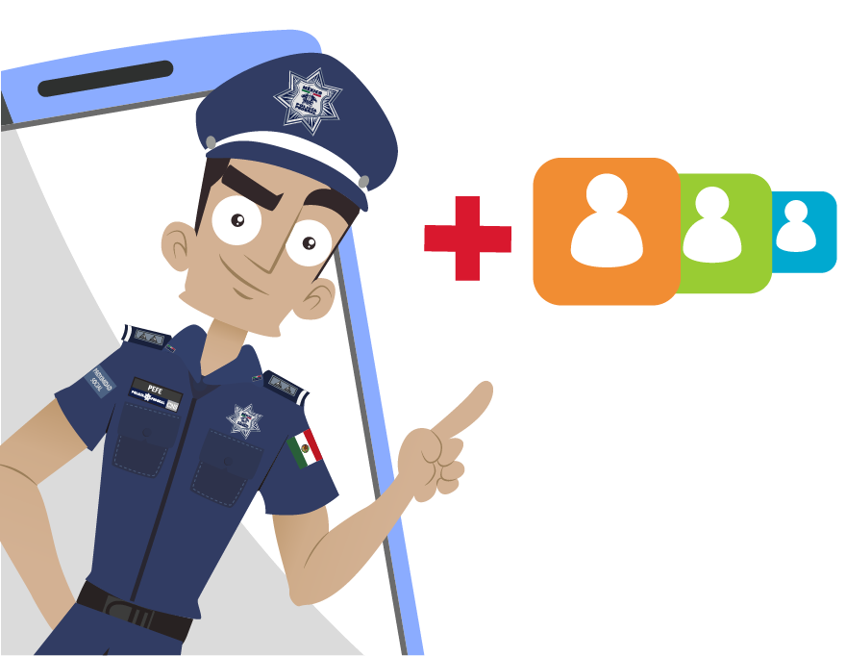
Contacta sólo a personas de tu confianza, que conoces en la vida real.

Slide 24
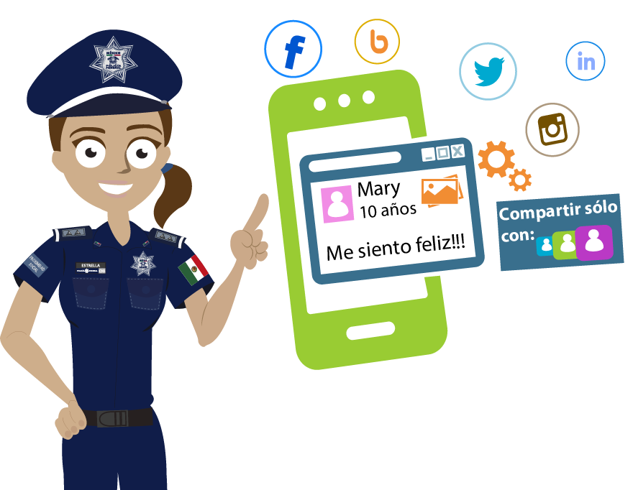
Realiza publicaciones responsables y configura su privacidad.

Slide 25
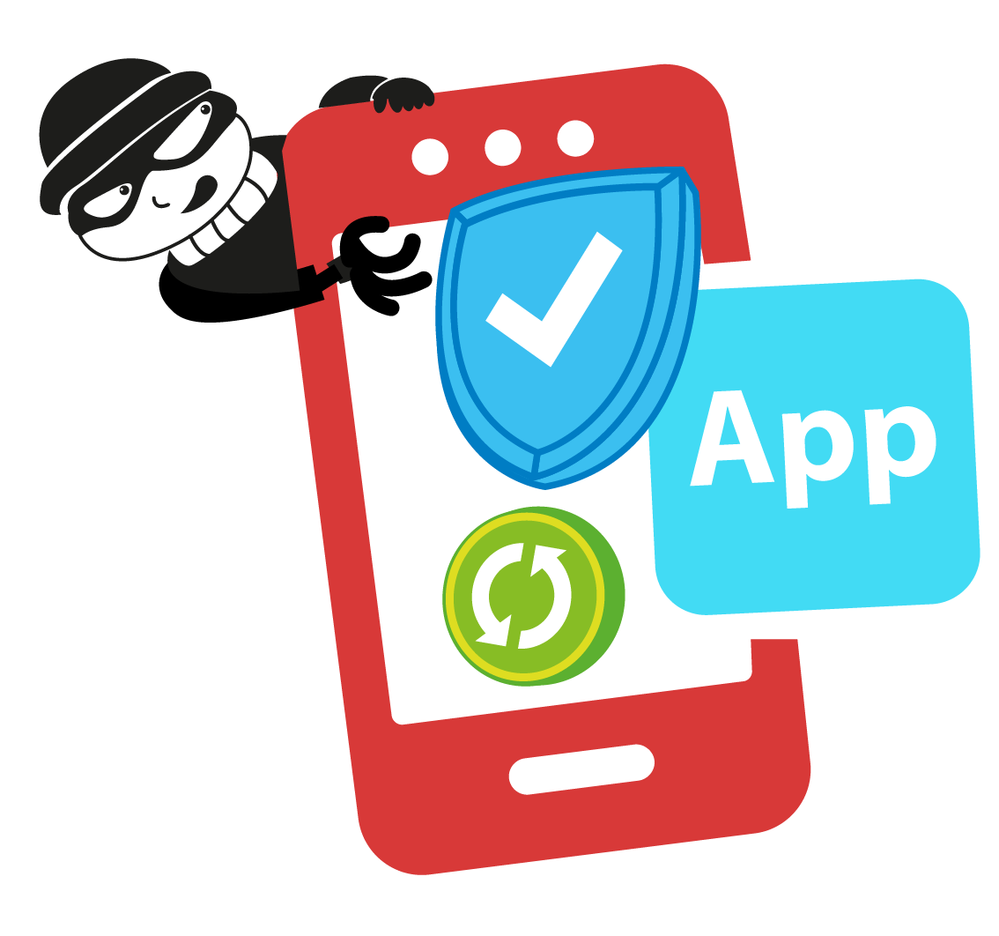
Instala en tus dispositivos aplicaciones para proteger tu información de manera remota, en caso de robo o extravío.

Slide 26
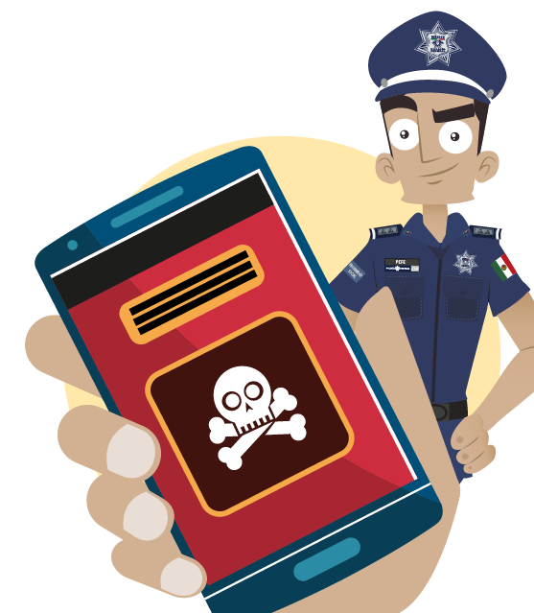
Si recibes mensajes desagradables o que perjudiquen a alguien, avisa a tus papás para que contacten a la Policía Federal.

Slide 27
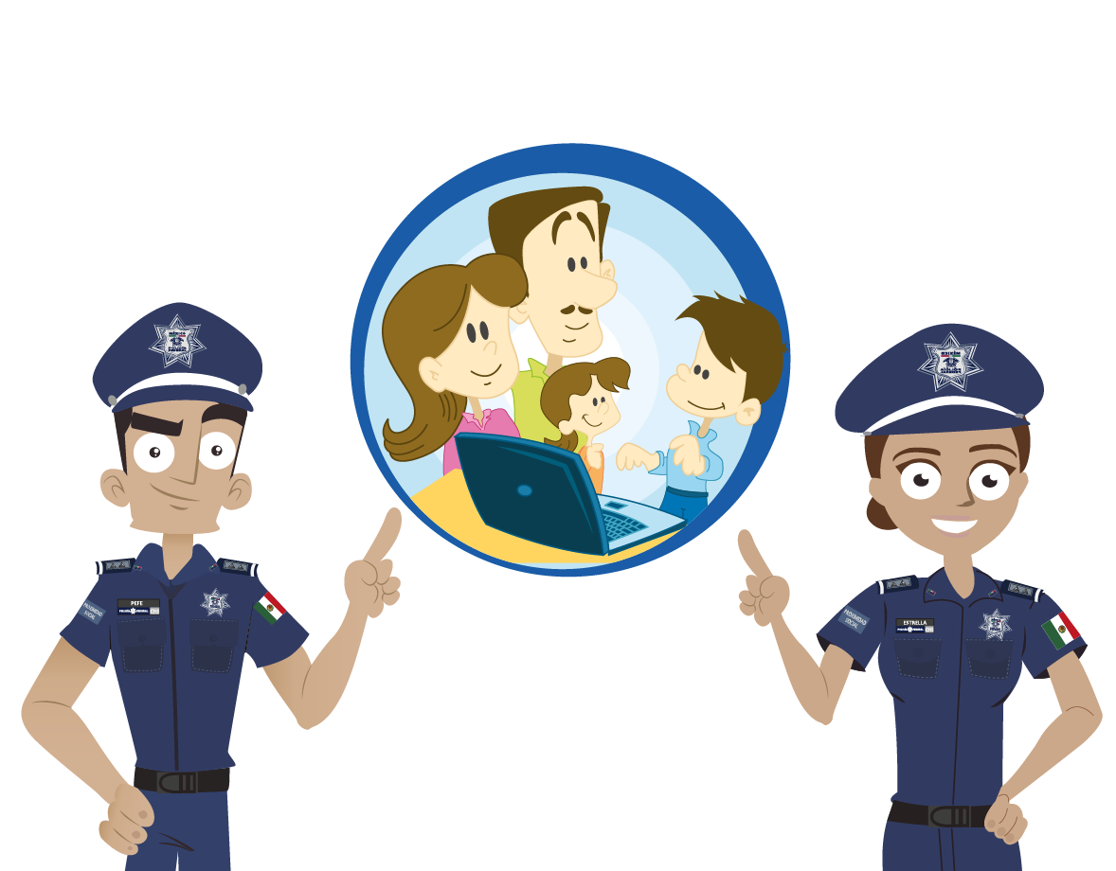
¡Confía en tus papás!

Slide 28
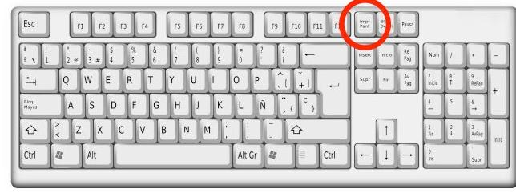
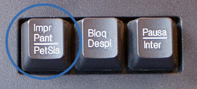
¿CÓMO PRESERVAR LA EVIDENCIA DIGITAL?
IMPRIME PANTALLA

Slide 29
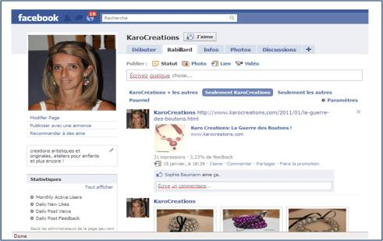
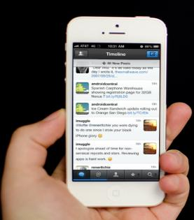
¿CÓMO PRESERVAR LA EVIDENCIA DIGITAL?
SCREENSHOT
088
https://www.facebook.com/XXXXXXX X

